Slide 1
ДРЕВНИТЕ ПИСМЕНОСТИ НА ИЗТОЧНОТО СРЕДИЗЕМНОМОРИЕ

Slide 2
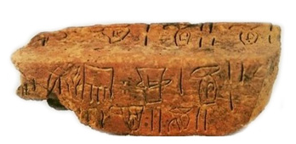
Минойците пишат на линейно писмо А, което все още не е разчетено; не е ясно и какъв е езикът – индоевропейски или не-индоевропейски. Използват и йероглифи, също неразчетени.
Дъното на съд с рисуван надпис на линейно писмо А от Кносос
Глинен предмет с линейно писмо А от Малия

Slide 3
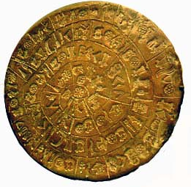
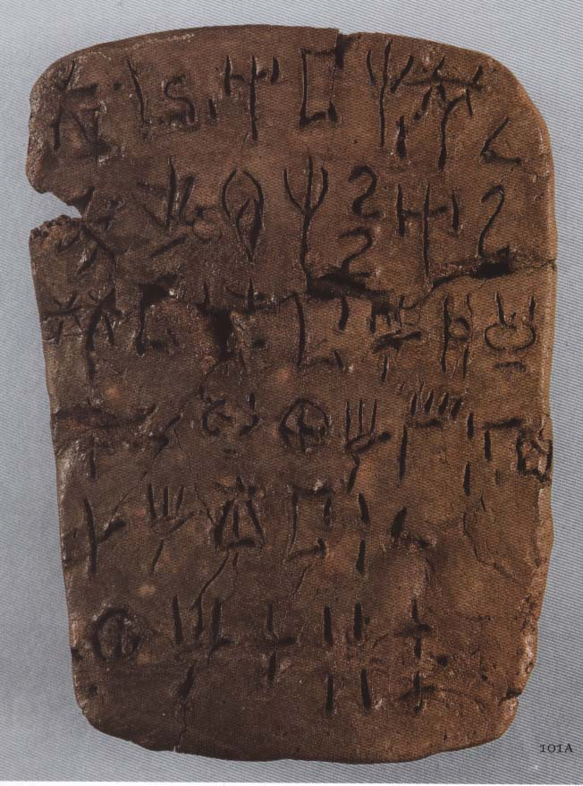
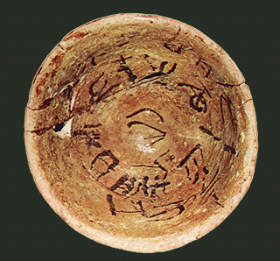
Фестоският диск – щамповани критски йероглифи
Глинена табличка с линейно писмо А

Slide 4
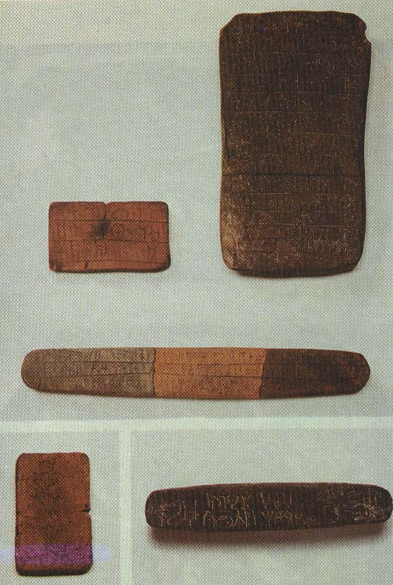
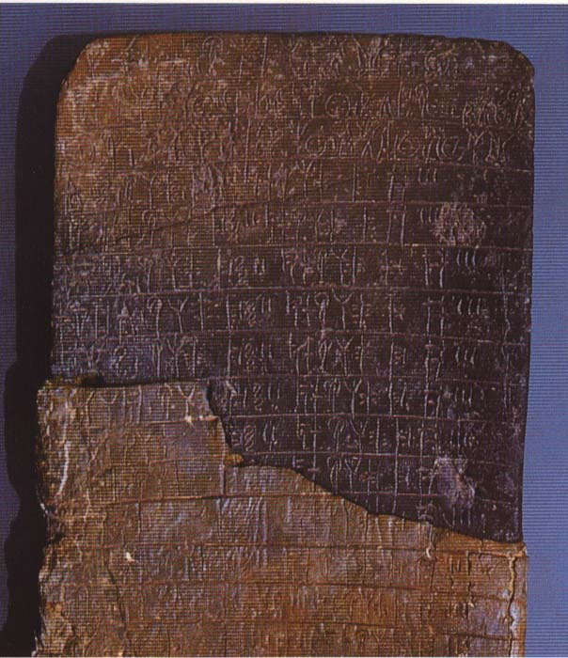
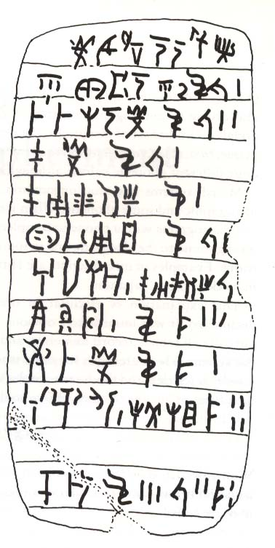
Глинени таблички с линейно писмо Б

Slide 5
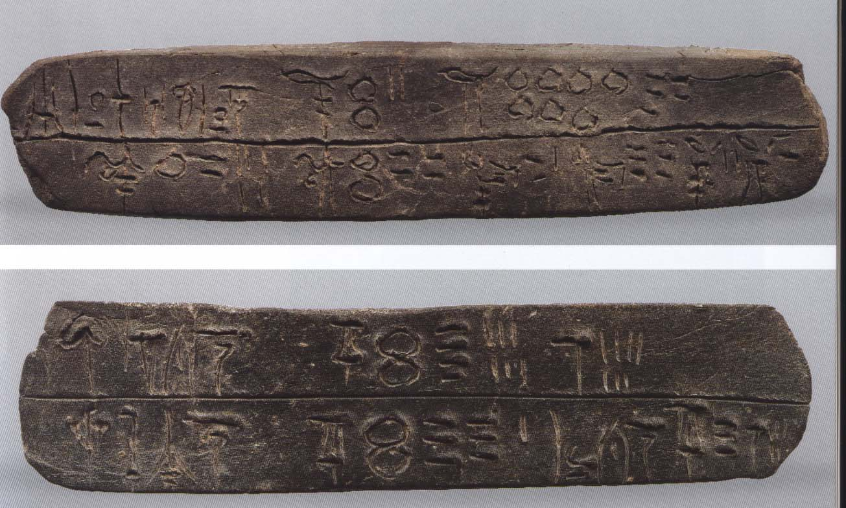
Таблички, надписани на Линейно писмо Б от Кносос.

Slide 6
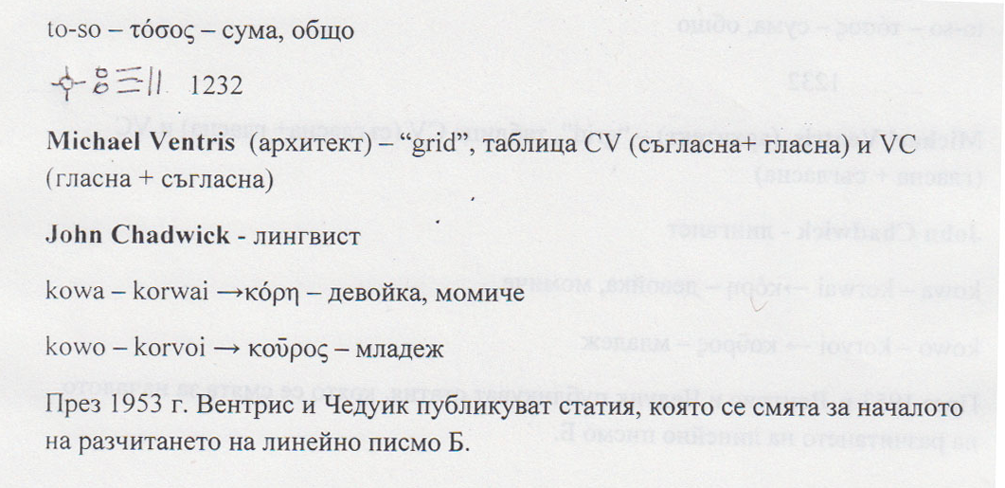
Alice Kober - първия пробив в разчитането на линейно писмо Б – отделя група от знаци, които се явяват в 3 разновидности – предполага, че става дума за флексия;
- Някои от групите се появяват само на Крит, няма ги в Пилос – местни имена, топоними, които са известни и от класическата епоха на Крит:
ko-no-so - Knossos
a- mi- ni- so Amnissos

Slide 7
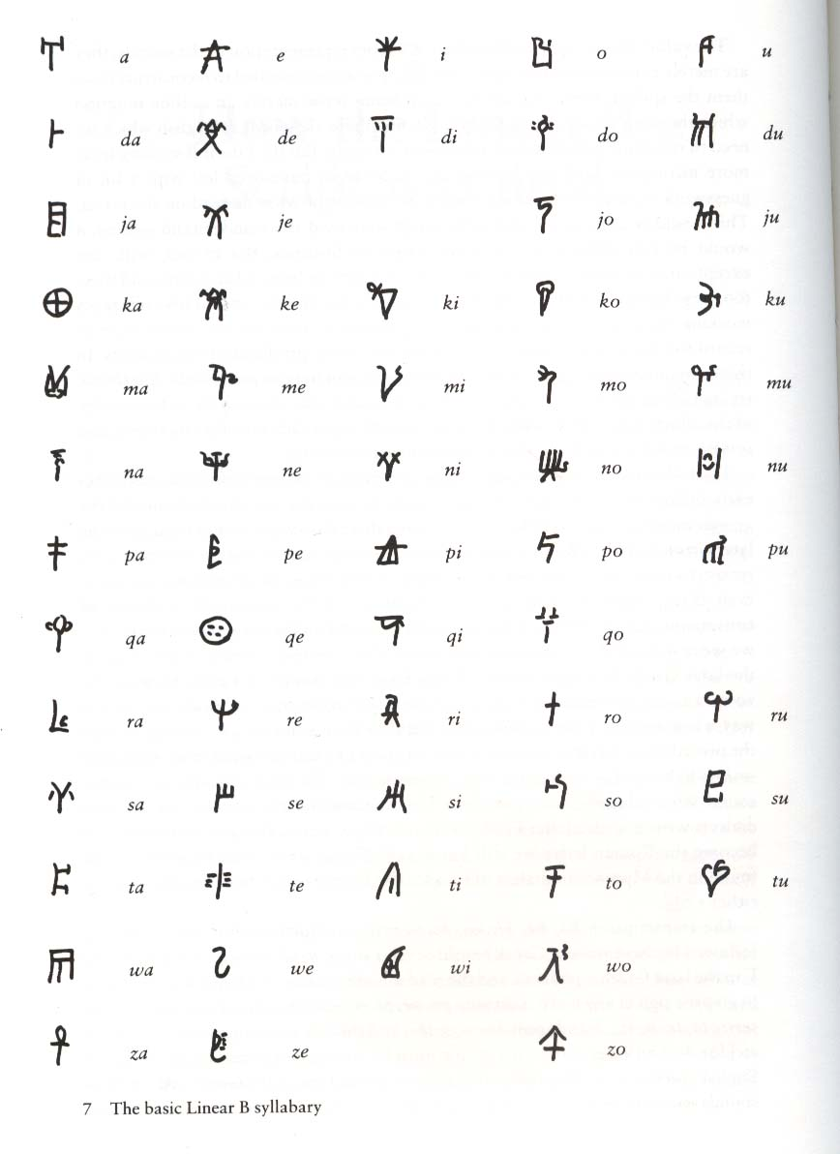
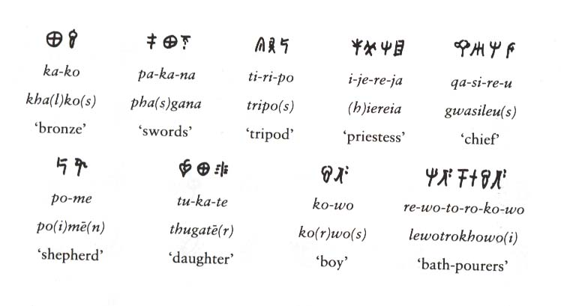
ок. 87 фонетични знаци, които означават отворени срички;
ок. 200 идеограми и логограми

Slide 8
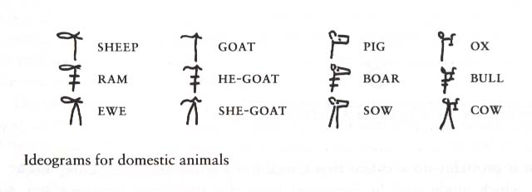
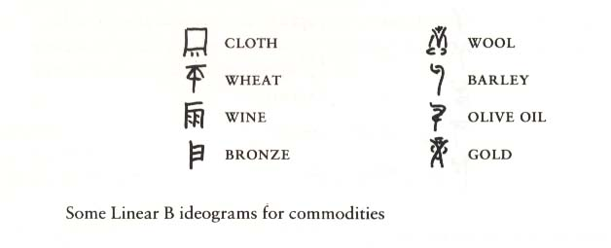

Slide 9
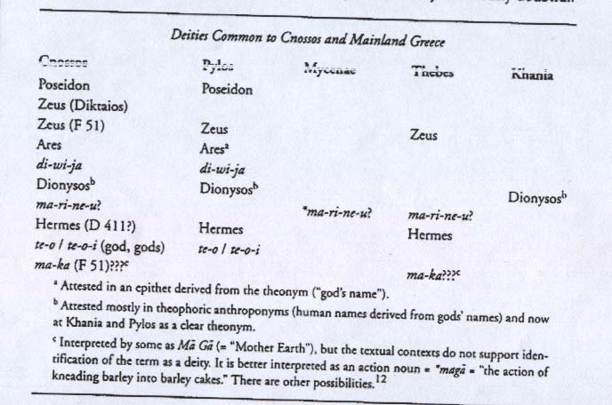

Slide 10
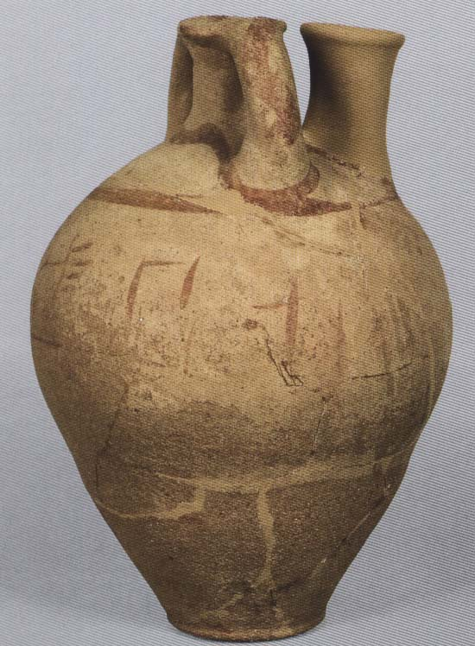
Съд, надписан с Линейно писмо Б от Хания (Кидония)

Slide 11
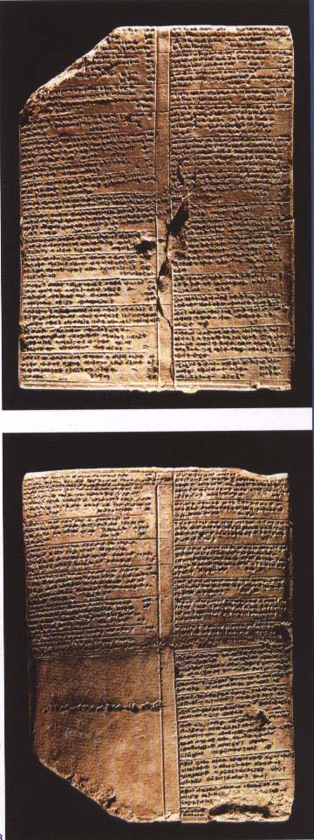
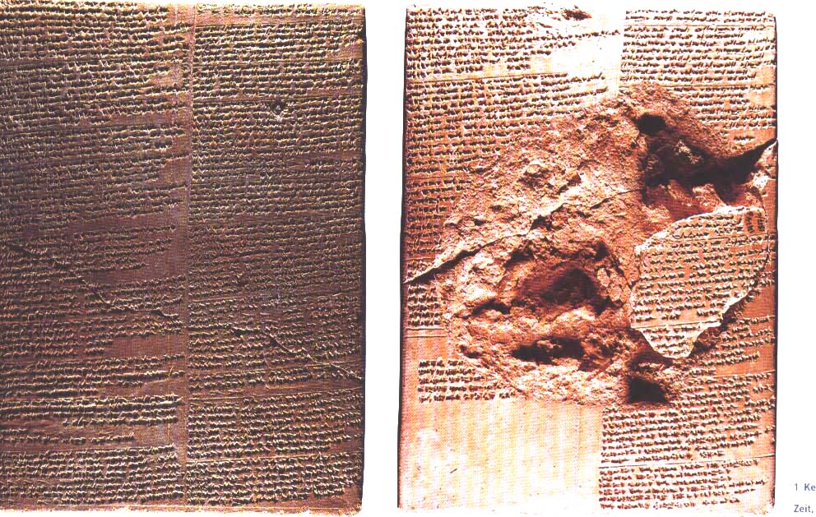
Таблички, написани на хититски език. Хатуса, Старохититско царство

Slide 12
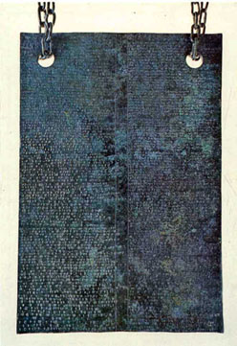
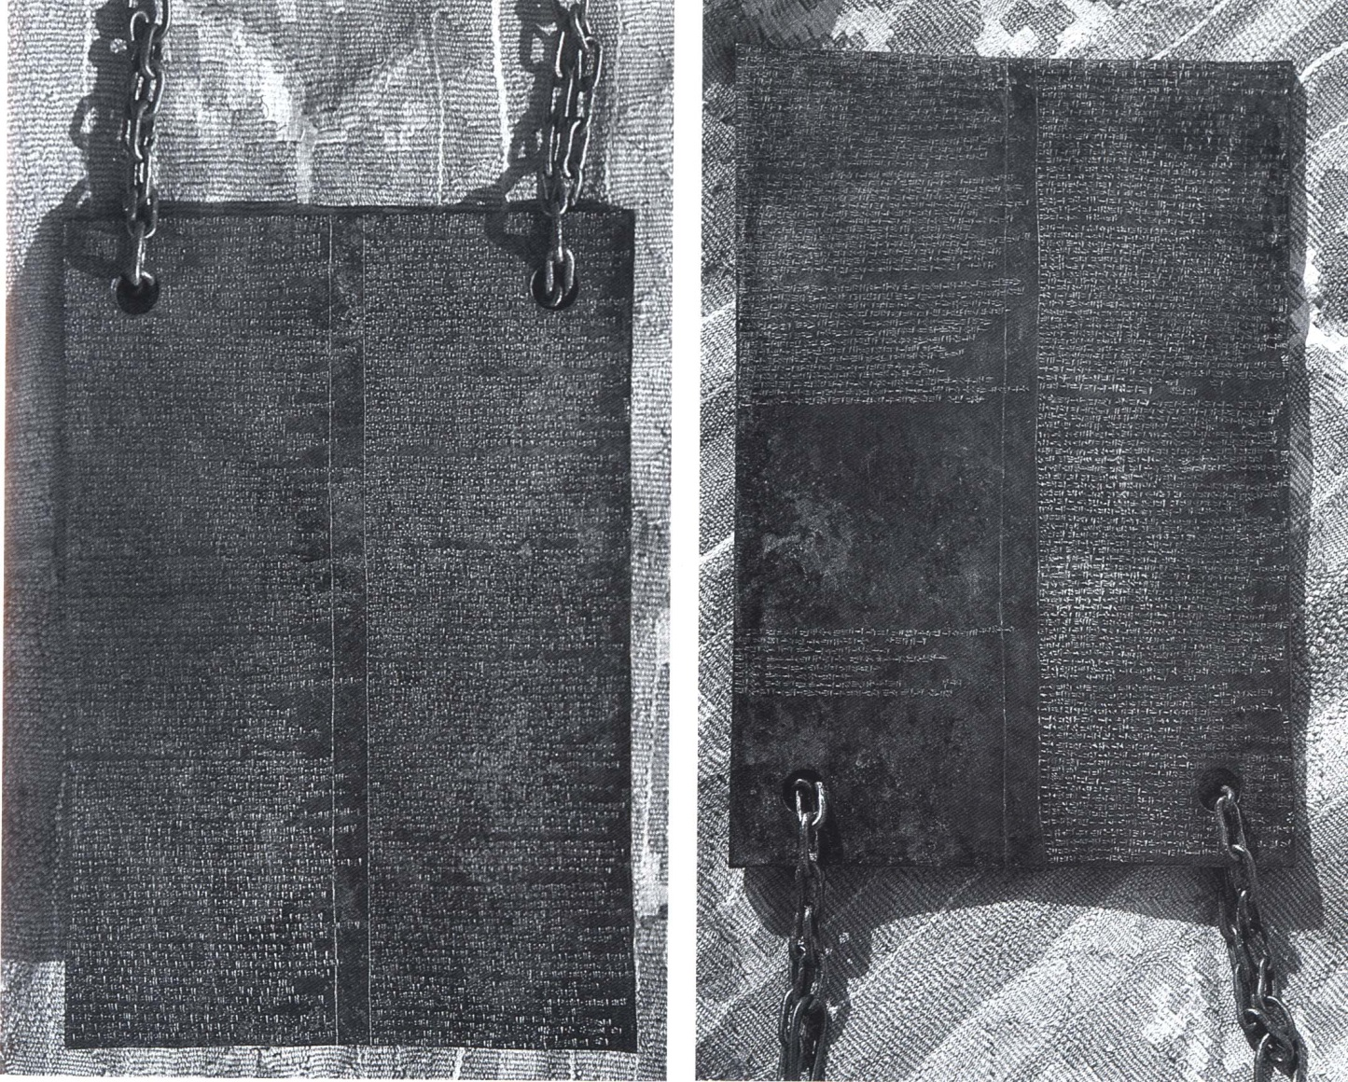
Бронзова плоча с текст на договор между Тудхалияс ІV и Курунта, цар на Тархунтаса (централна южна Анатолия), намера край портата със сфинксовете по настилката на церемониалния път.

Slide 13
Бедржих Хрозни - Bedřich Hrozný – чешки учен, който дешифрира хититския клинопис през 1915 г.
- няма двуезични текстове – започва от шумерограмите
Фразата на Хрозни:
nu NINDA-an ez-za-at-te-ni wa-a-tar-ma e-ku-ut-te-ni
⸔ ⸔ ↓ ↓ ↓
хляб Lat. edo,edi, esus вода Lat. aqua – вода → пия
“Now you will eat bread and drink water.”

Slide 14
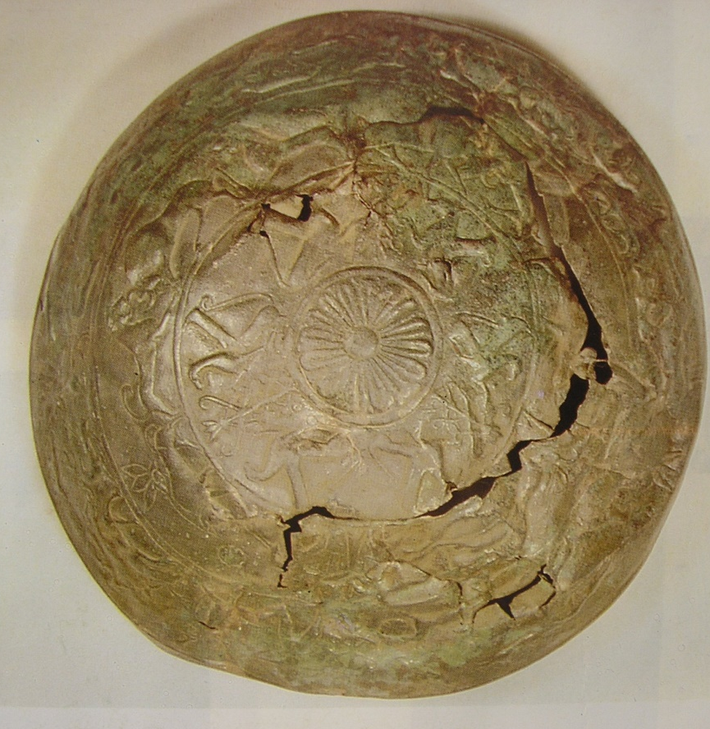
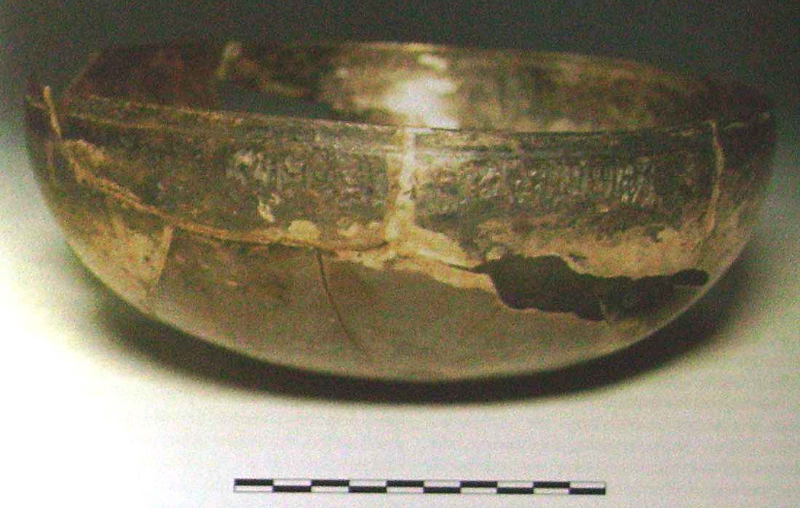
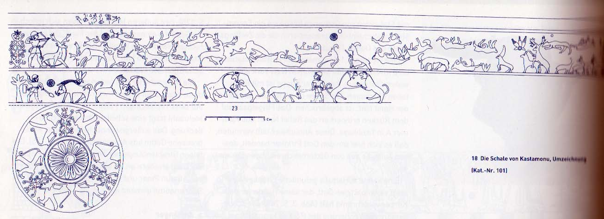
Kastamonou bowl. From the time of Tudhalyias I/II (mentions Taruiza =Troy)

Slide 15
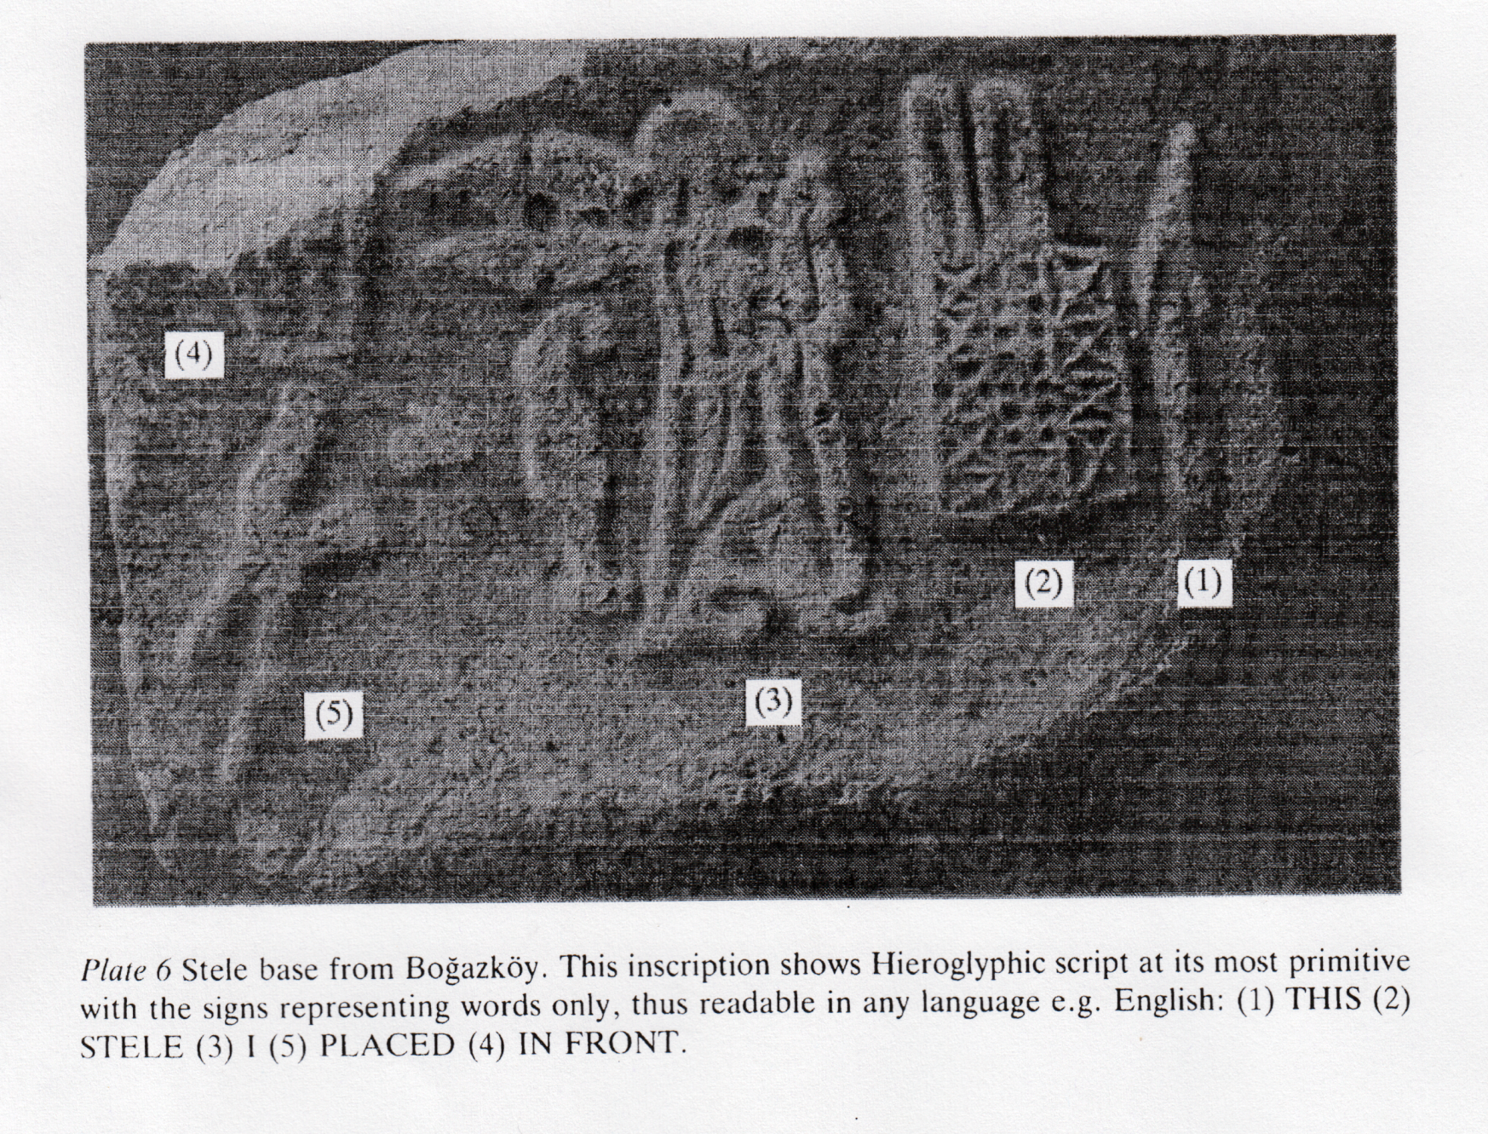

Slide 16
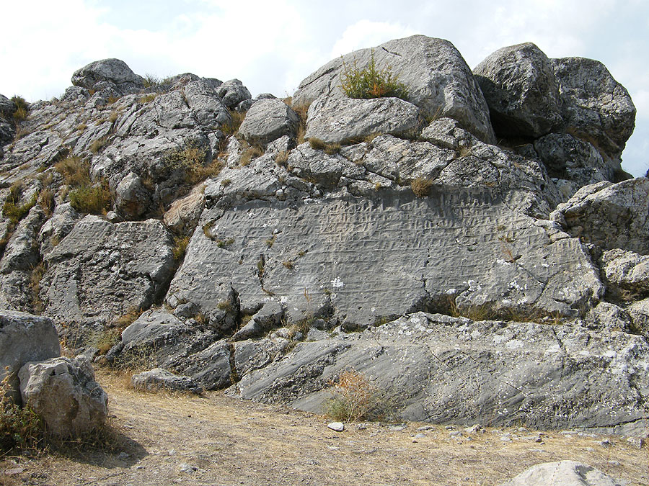
Надписът Нишантепе в Хатуса. Нещо като анали на последния хититски цар Супилулиума ІІ

Slide 17
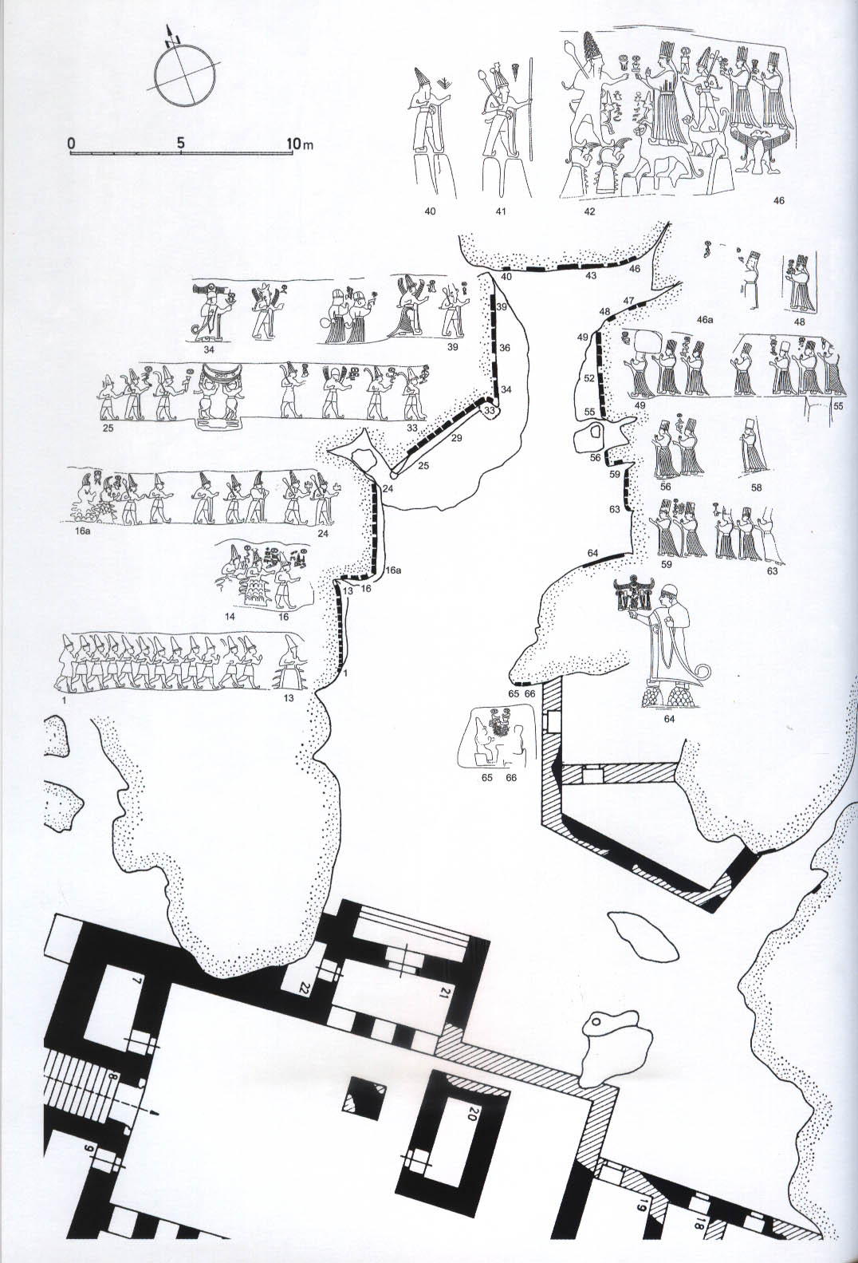
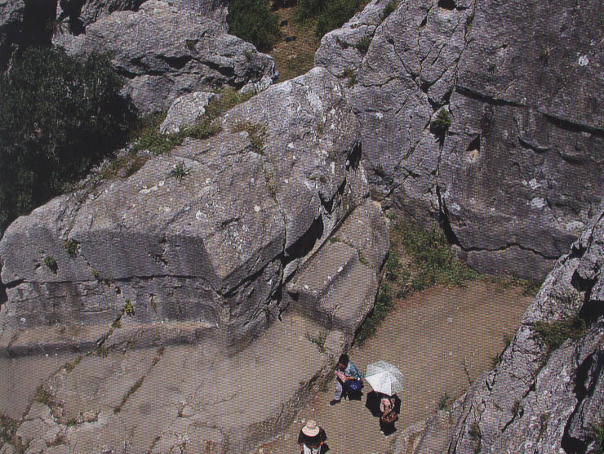
Скалното светилище Язълъкая, на около 2 км от Хатуса (Боазкьой)

Slide 18
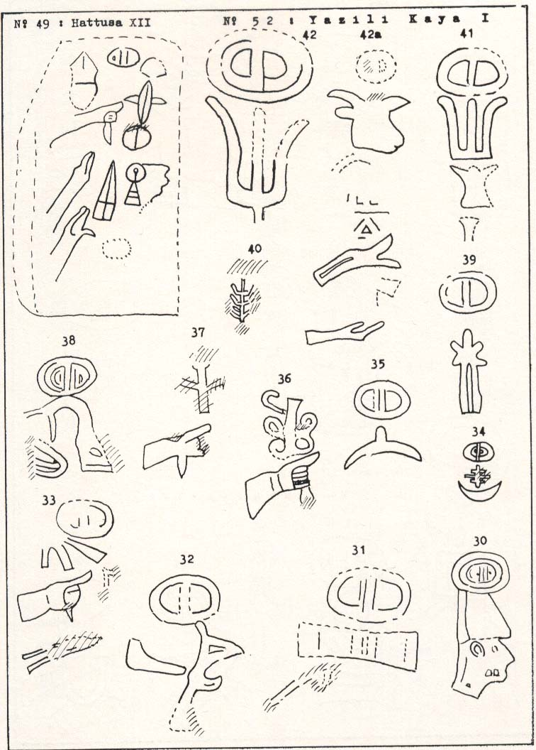
Някои от знаците на лувийски йероглифен, изсечени в Язълъкая

Slide 19
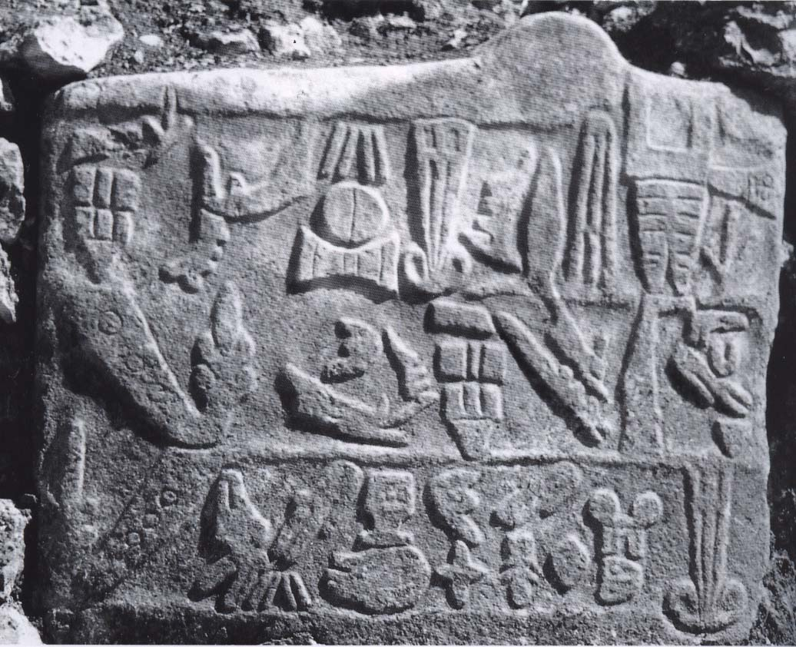
Малатия – 9 в. пр. Хр.

Slide 20
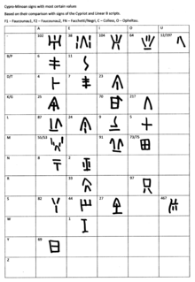
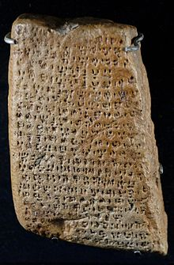
Табличка с кипро-минойски от Енкоми (Лувъра)

Slide 21
Наречен кипро-минойски от Артър Евънс (разкопвача на Кносос на Крит). Все още неразчетено писмо.
Най-ранните датират от 1550 г. пр. Хр. – изчезва около 950 г. пр. Хр.
Намерени са ок. 2500 надписа върху глинени таблички, глинени топки и глинени цилиндри (печати?)

Slide 22
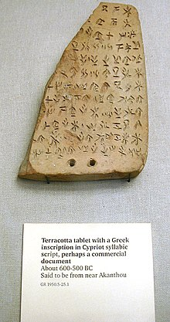
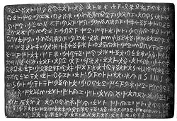
Кипърски силабар, който предава гръцки език. Използва се от 11 до 4 в. пр. Хр.
Прерисовка на текст от Идалион, 5 в. пр. Хр.

